Slide 1
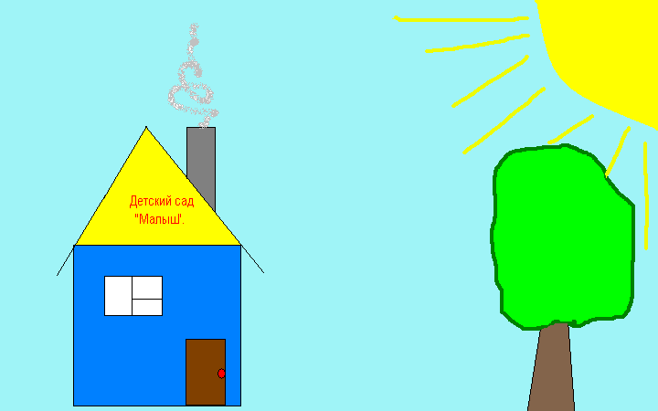
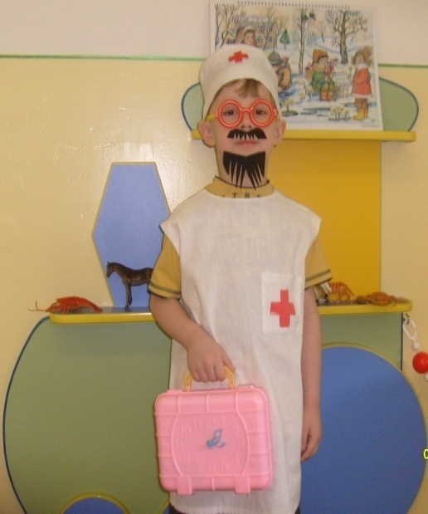
Книжкина больница (история про то, как дети в детском саду лечили книжку).

Slide 2
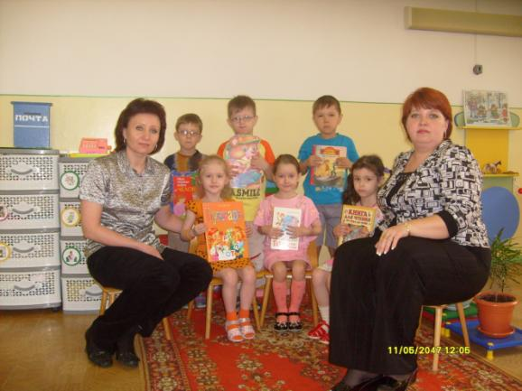
Зачем мы учимся читать? Она как друг пришла к нам в дом, С друзьями этак поступать
Зачем берём мы книгу в руки? Она научит и расскажет. Совсем, ребята, не годится.
Не только, чтобы полистать Мы ж книг порой не бережём, Чтоб книжки клеить и латать
Или развеяться от скуки. Бывает мнём их, или мажем… Открыта «Книжкина больница».

Slide 3
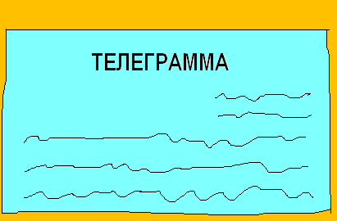
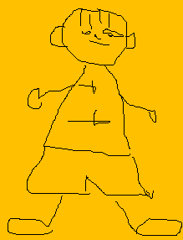
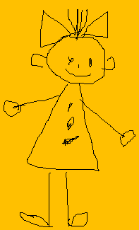
Добрый доктор Айболит
Он под деревом сидит,
Приходи к нему лечиться
И корова и волчица,
И жучок и червячок,
И медведица!
Всех излечит , исцелит
Добрый доктор Айболит!
А сегодня Айболит в детский сад
«Малыш» спешит,
Потому что телеграмму от ребят он получил:
«Приезжайте доктор помогите
Андрюшину книжку излечите,
Нечаянно книжка упала
Все странички потеряла.
Оторвалась обложка
И помялась немножко.
Принёс Андрюша книжку в детский сад
И попросил помочь ребят.
А ребята сказку не забыли
Айболита пригласили.

Slide 5
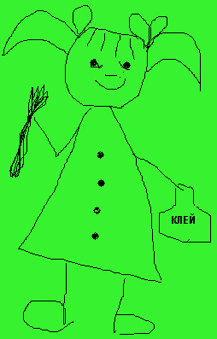
И сказал Айболит: «Не беда!
Подавайте её сюда,
А помогут мне ребята,
Ребята-дошколята!»
Нам книжку нужно излечить,
Чтобы как новенькая стала,
И чтобы радовать, учить
Она ребят не перестала.
Дружно все взялись за дело
И работа закипела.
Все приклеили странички
И почистили бока,
Уголочки все расправили
И картинки все подправили.

Slide 7
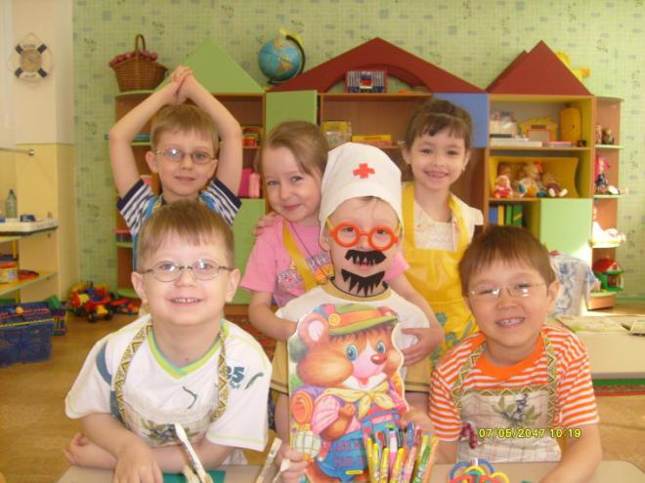
Вот и вылечили книжку Здорово! Вот и вылечили бедняжку Отлично! И радуется вся детвора И смеётся она и кричит «Ну спасибо тебе, Айболит! Слава, слава, Айболиту Слава добрым докторам!»

Slide 8
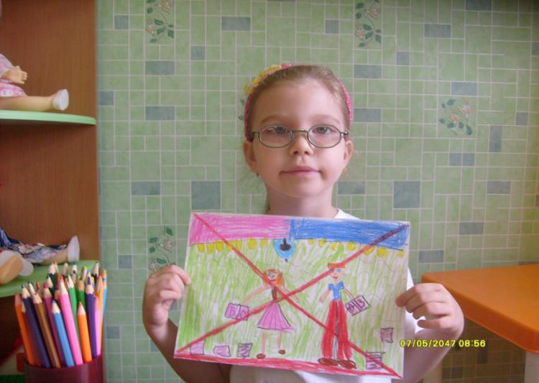
Ну а в конце хотим сказать:
Помните ребята всегда
Плохо поступает тот
Кто странички из книжек рвёт.
На пол их бросает,
А потом поднять забывает.

Slide 9
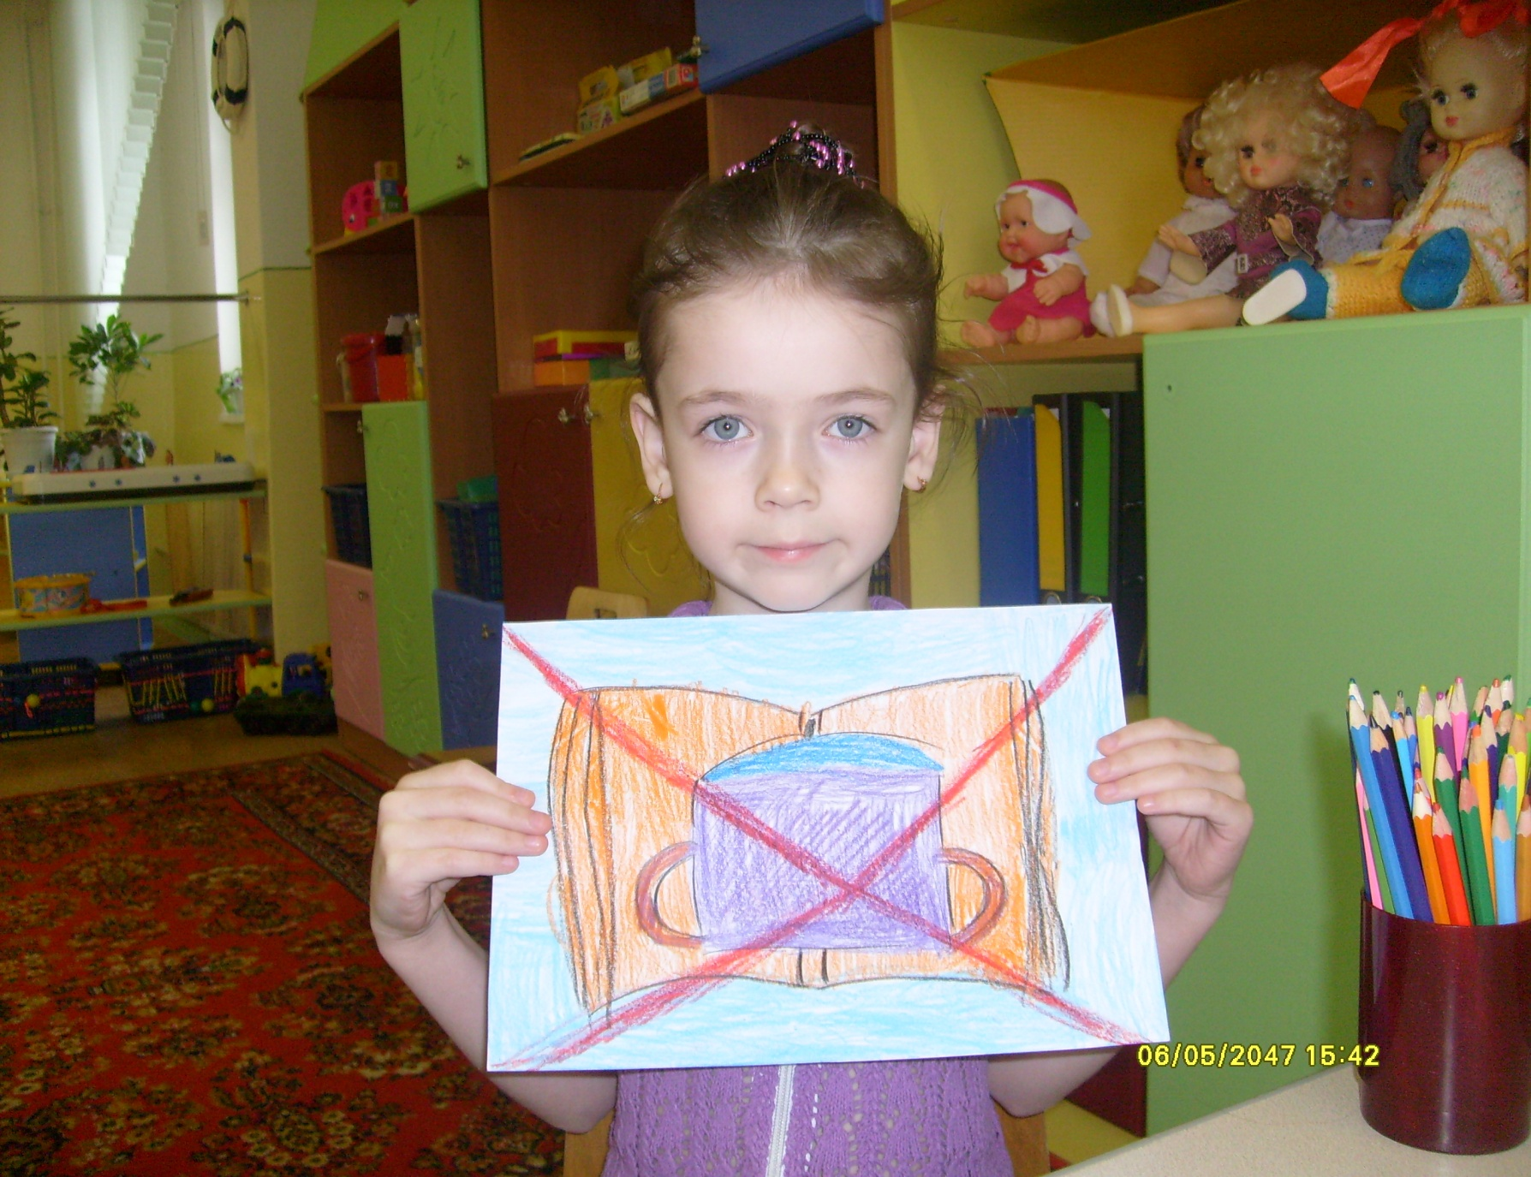
И ещё малыши запоминайте!
На кухне книжки не читайте,
Кастрюли и кружки на них не ставьте!

Slide 10
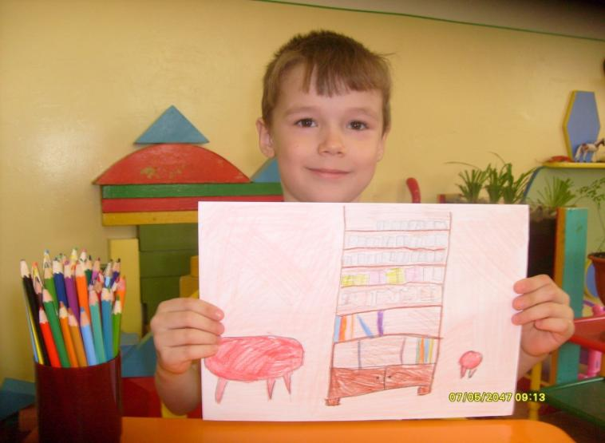
Знайте ребята!
Все книжки и журналы
Должны в шкафу храниться
А дети их за столом читать
И на место убирать!

Slide 11
Давайте ж книжку уважать!
Ведь столько чудного на свете.
Как хорошо уметь читать!
И интересно! Правда дети?

